Slide 1



Template?
ΟΥΡΟΠΟΙΗΤΙΚΟ ΣΥΣΤΗΜΑ
Πλιζ όχι ροζ, μωβ, πρασινο, μαρεσουν τα μπλε του εκπα
Θεόδωρος Μαριόλης Σαψάκος
Καθηγητής
Email: theodorosmariolis@yahoo.gr
Τ: 6972910328

Slide 2
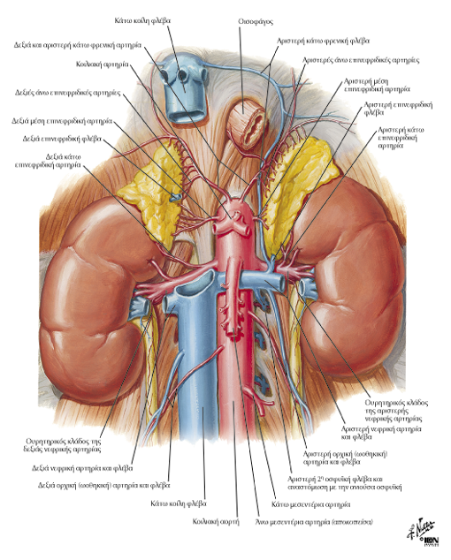
Νεφρός
Ανατομική θέση
Οπισθοπεριτοναϊκή (δεξιά και αριστερά της σπονδυλικής στήλης – παρασπονδυλική αύλακα).
Στο ύψος που αντιστοιχεί μεταξύ του Θ12 – Ο3 σπονδύλου.
Οι νεφροί είναι τοποθετημένοι πάνω στους ψοΐτες μύες.
Ο δεξιός βρίσκεται χαμηλότερα από τον αριστερό.

Slide 3
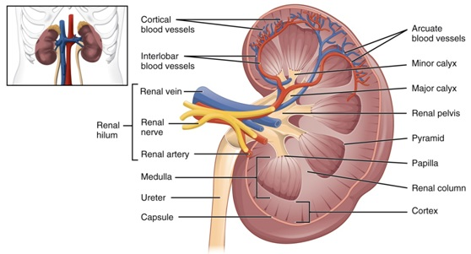
Νεφρός
Δομή
Μήκος 10 εκ., πλάτος 5 εκ. και πάχος 2,5 εκ. περίπου.
Σχήμα φασολιού (έξω κυρτό χείλος, έσω κοίλο χείλος).
Παρουσιάζει πρόσθια και οπίσθια επιφάνεια.
Το παρέγχυμα περιβάλλεται από ινώδη κάψα.
Ο νεφρός καλύπτεται από λίπος (περινεφρικό λίπος).
Καλύπτεται από αραιό ινώδη ιστό που ονομάζεται νεφρική περιτονία.
Έχει άνω και κάτω πόλο.

Slide 4
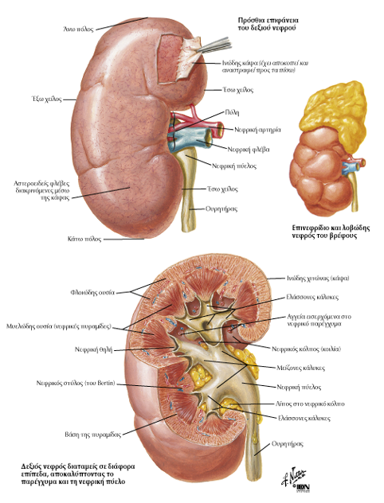
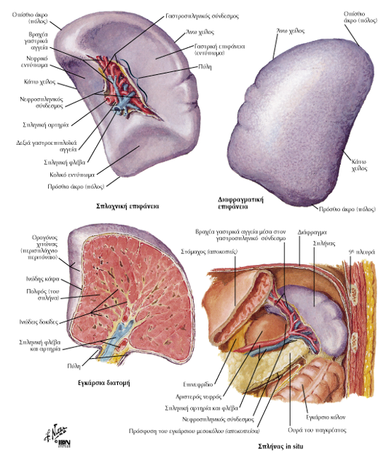
Νεφρός
Πύλη του νεφρού
Αποτελείται από:
τη νεφρική φλέβα,
τη νεφρική αρτηρία,
τη νεφρική πύελο,
τα λεμφαγγεία,
τα νεύρα.

Slide 5
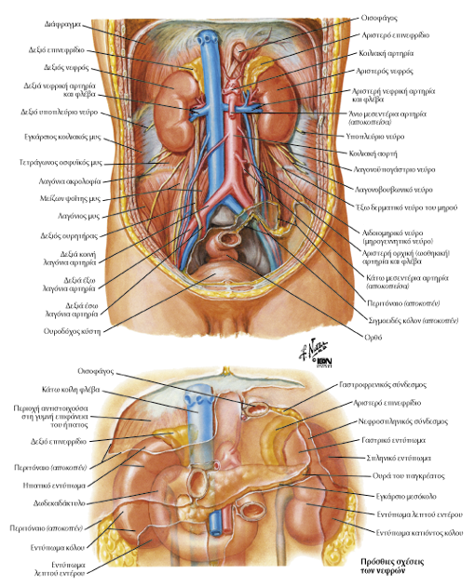
Νεφρός - Ανατομικές σχέσεις
Πίσω από τους δύο νεφρούς βρίσκονται:
  ο τετράγωνος οσφυϊκός μυς, ο μείζων ψοΐτης μυς, ο εγκάρσιος κοιλιακός μυς.
Στον άνω πόλο και στην πρόσθια-έσω επιφάνεια των νεφρών βρίσκονται τα επινεφρίδια.
Η οπίσθια επιφάνεια του άνω πόλου εφάπτεται με το διάφραγμα και τη 12η πλευρά.
Ο άνω πόλος του δεξιού νεφρού εφάπτεται με την κάτω επιφάνεια του ήπατος.
Μπροστά από τον δεξιό νεφρό βρίσκονται η 2η και 3η μοίρα του δωδεκαδακτύλου και η δεξιά κολική καμπή.
Μπροστά από τον αριστερό νεφρό βρίσκονται:
  το στομάχι, το σώμα του παγκρέατος,
  ο σπλήνας, η νήστιδα,
  η αριστερή κολική καμπή.

Slide 6
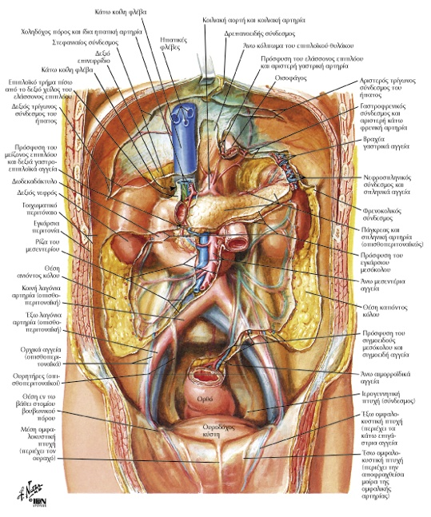
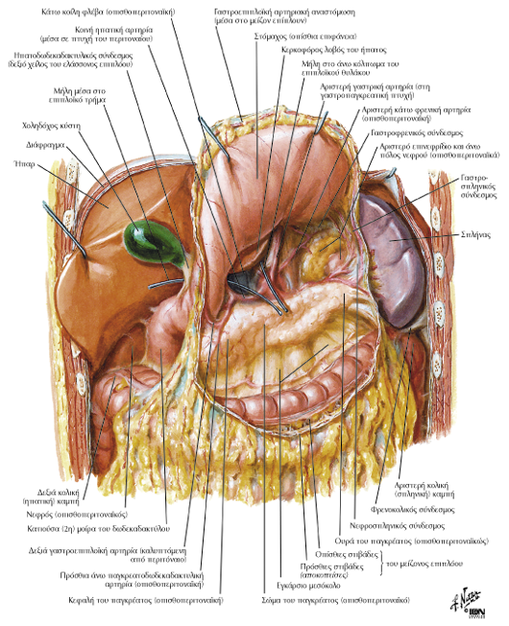

Slide 7
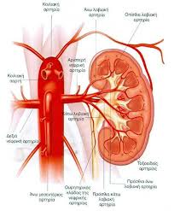
Νεφρός
Αγγείωση
Αιμάτωση: νεφρική αρτηρία (κλάδος της αορτής).
Φλεβική αποχέτευση: νεφρική φλέβα που εκβάλλει στην κάτω κοίλη φλέβα.
Νεύρωση: νεφρικό πλέγμα που αποτελείται από συμπαθητικές και παρασυμπαθητικές νευρικές ίνες.
Λεμφική αποχέτευση: τα λεμφαγγεία εκβάλλουν στους λεμφαδένες της πύλης και στη συνέχεια στους παρααορτικούς λεμφαδένες.

Slide 8
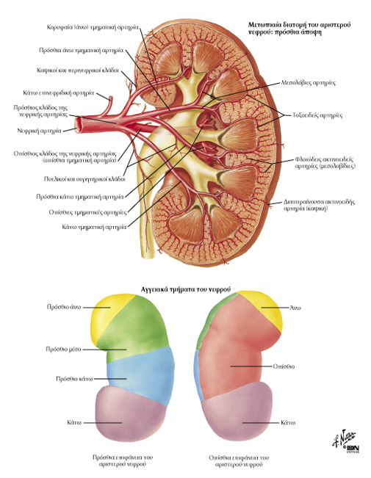
Νεφρός
Νεφρική πύελος και κάλυκες
Τα αθροιστικά σωληνάρια εκβάλλουν στους 7–14 ελάσσονες κάλυκες.
Οι ελάσσονες κάλυκες εκβάλλουν στους 2 μείζονες κάλυκες.
Οι μείζονες κάλυκες καταλήγουν στη νεφρική πύελο.
Η νεφρική πύελος συνεχίζεται στον ουρητήρα.

Slide 9
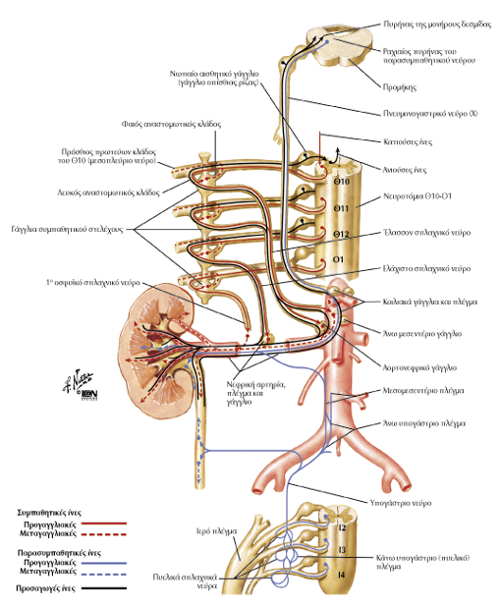

Slide 10
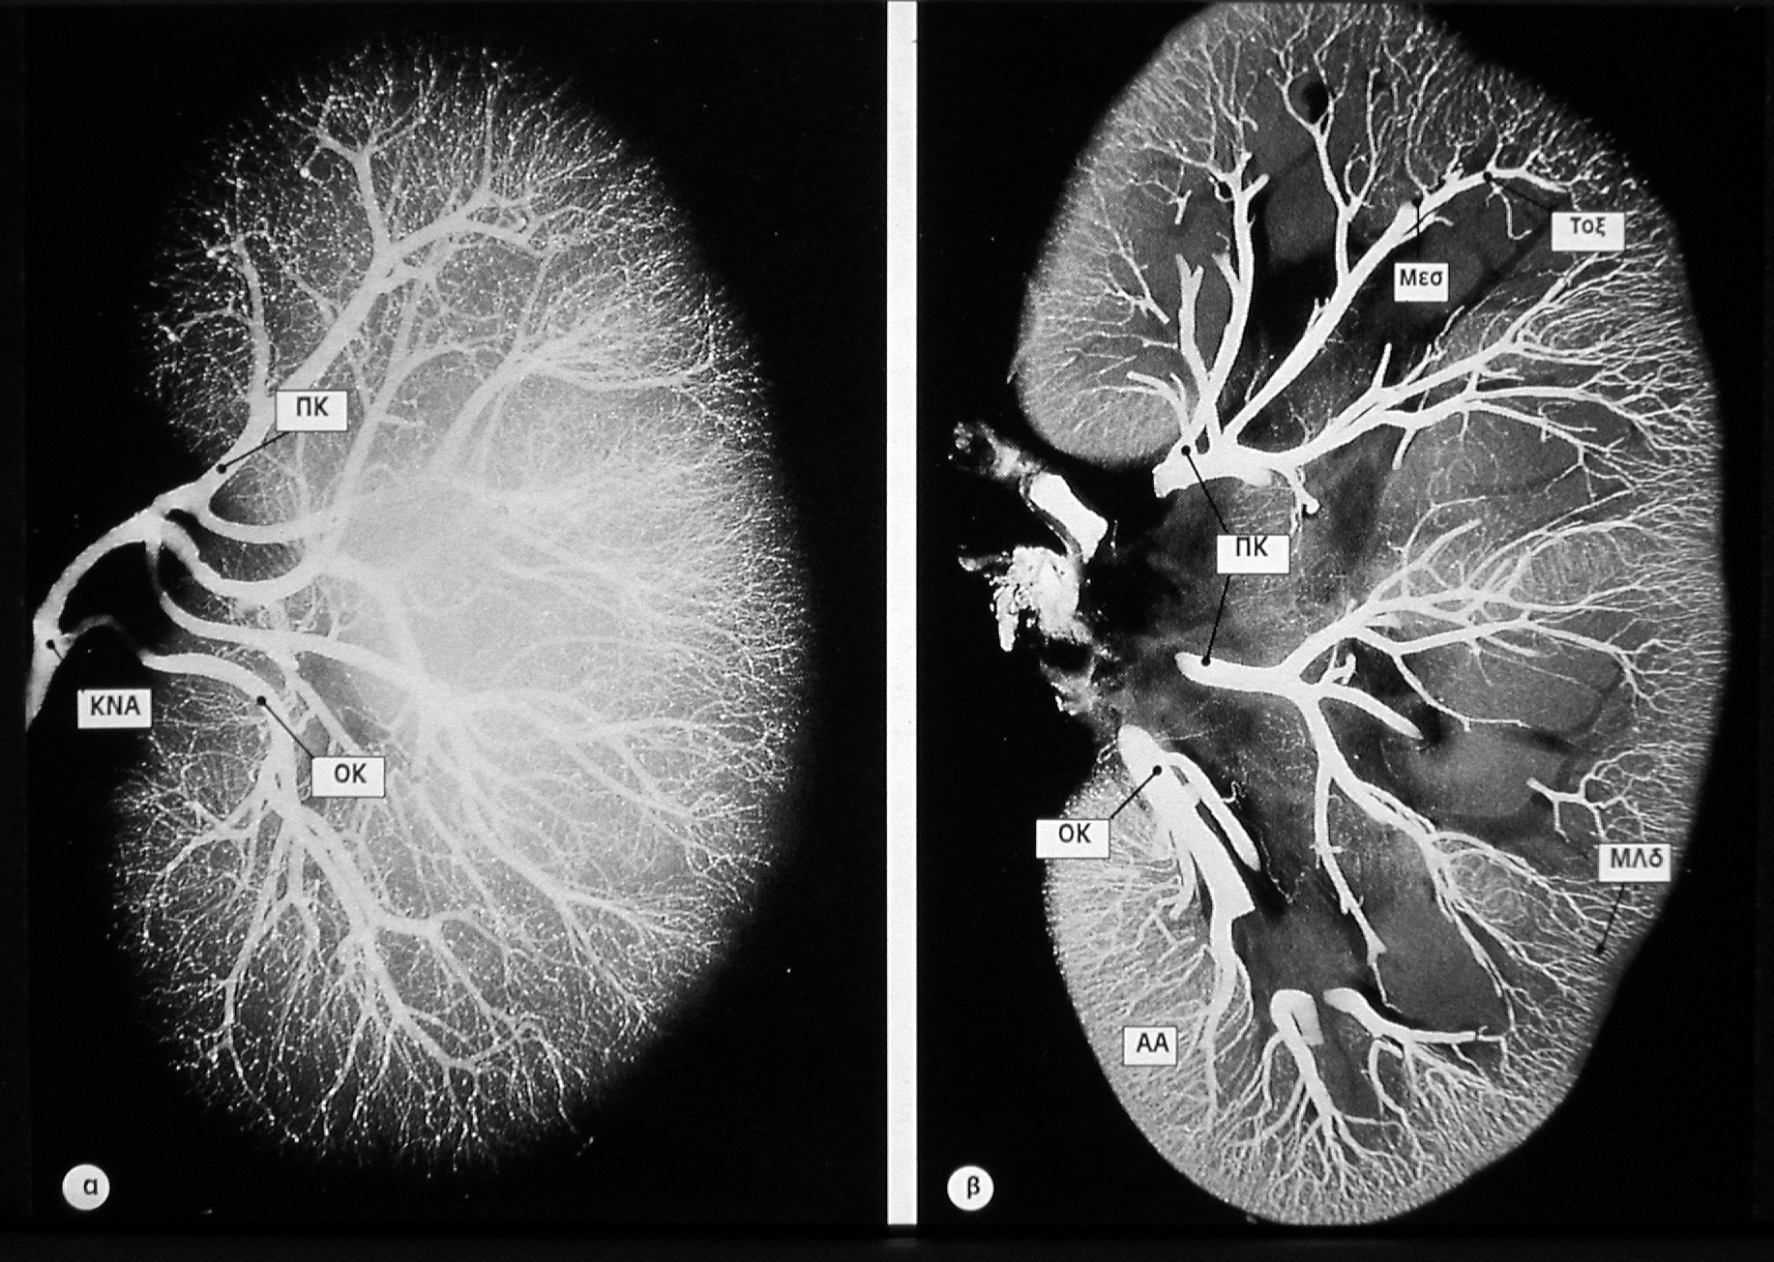

Slide 11
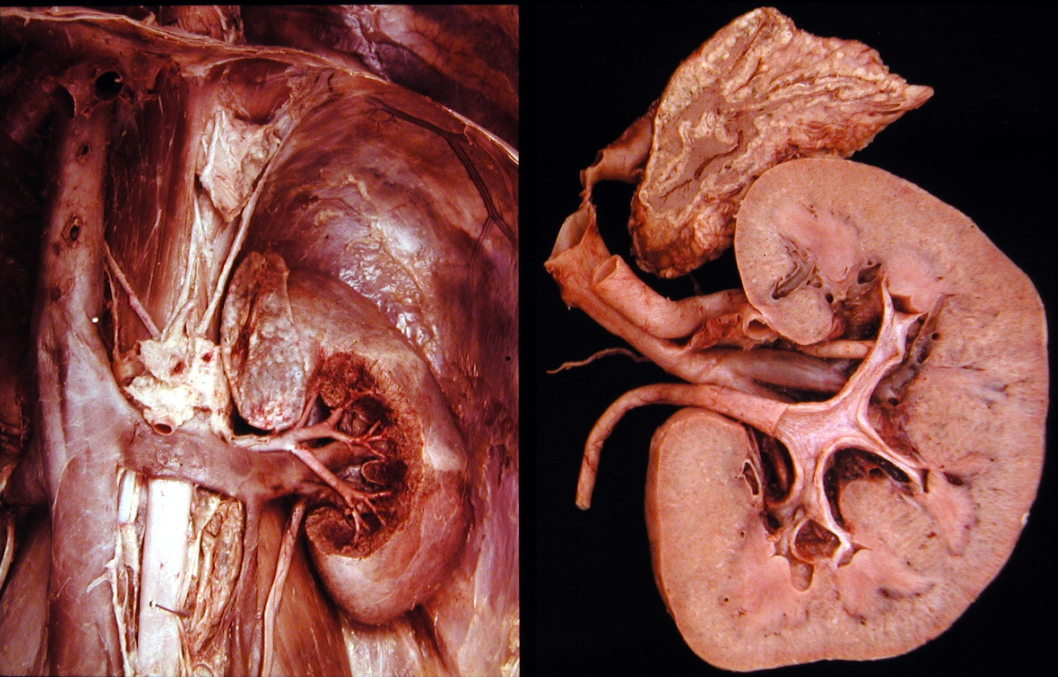
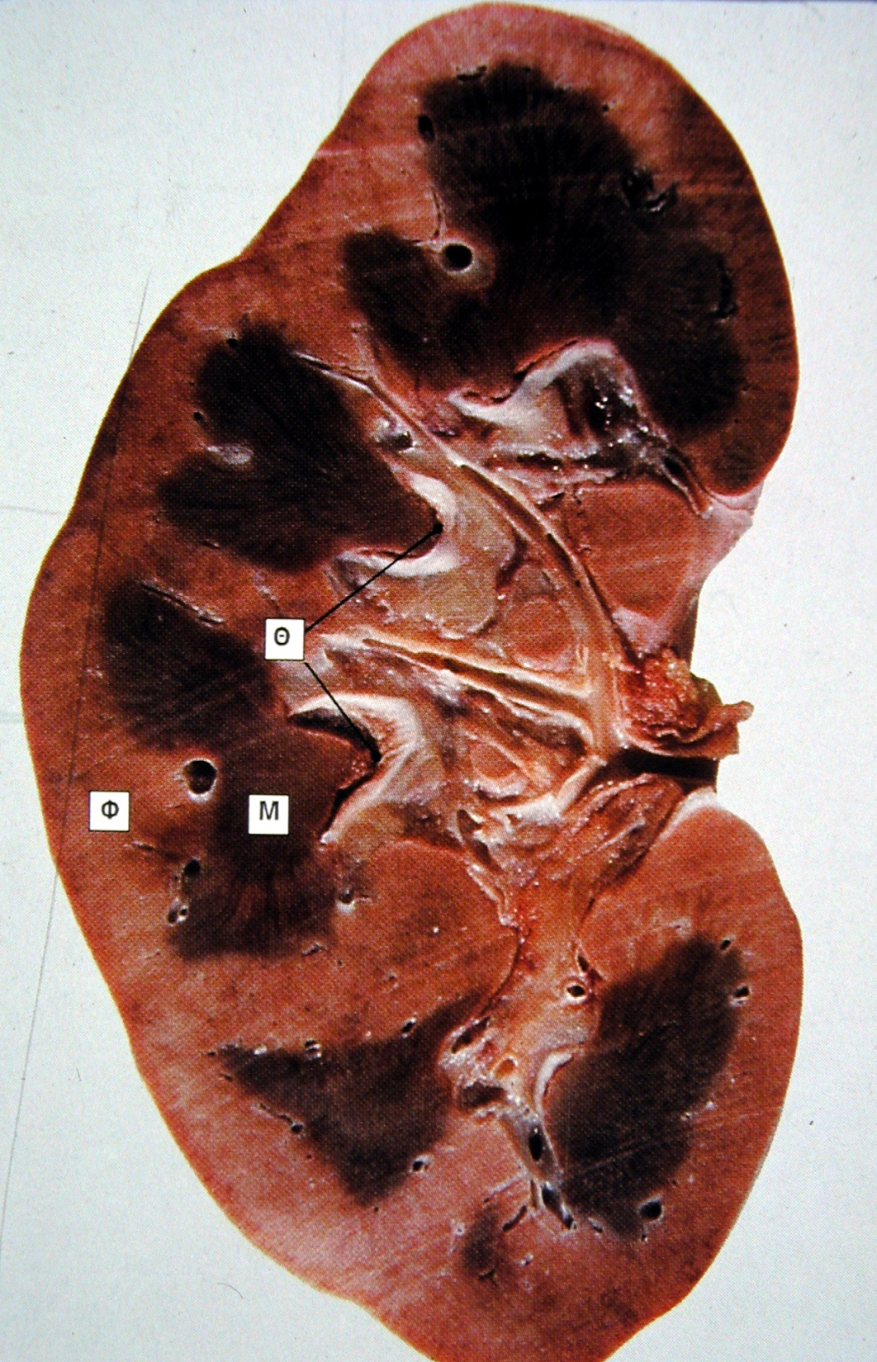

Slide 12
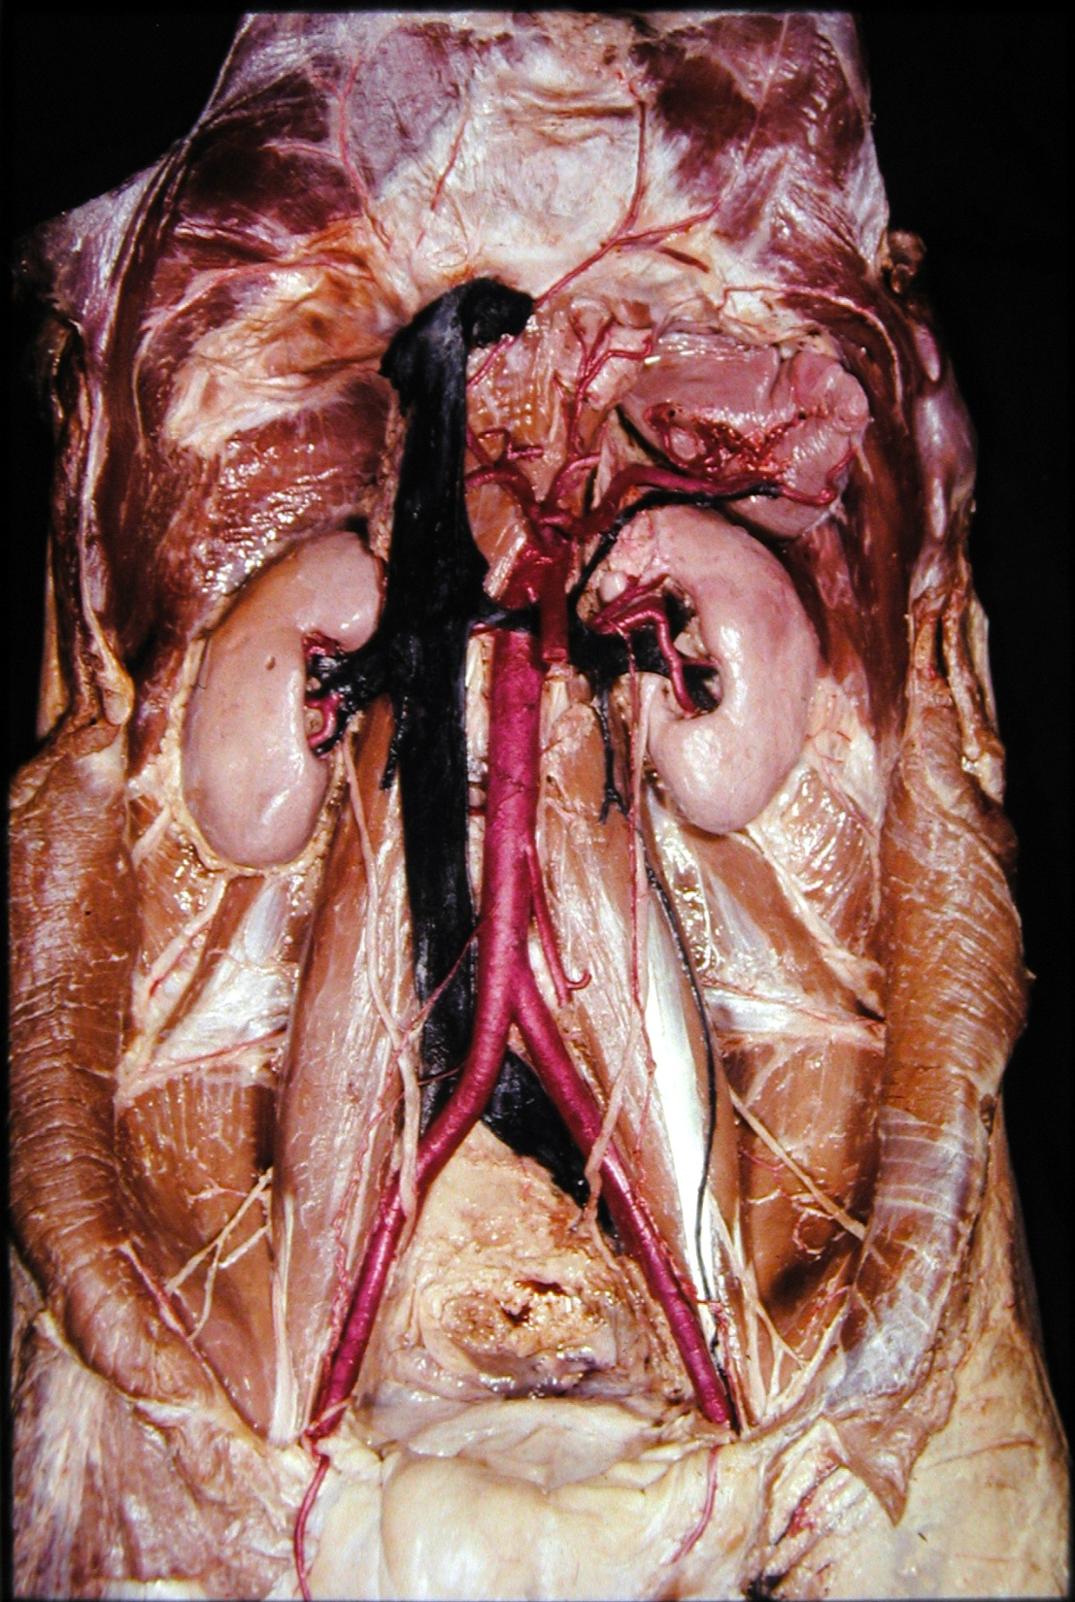

Slide 13
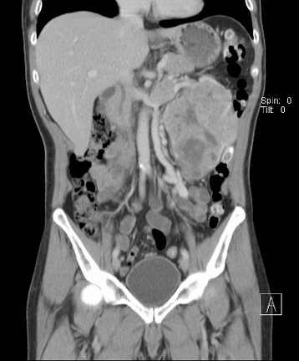
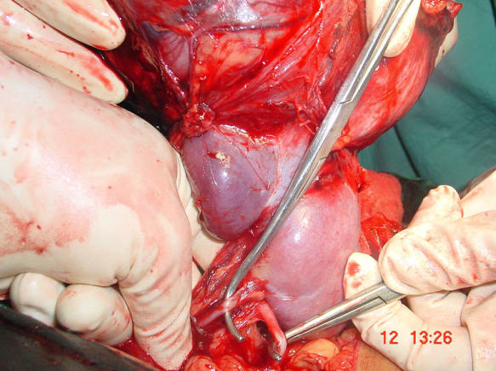
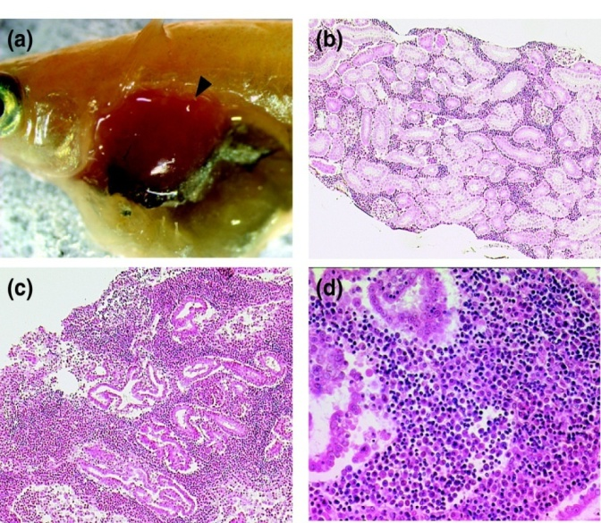
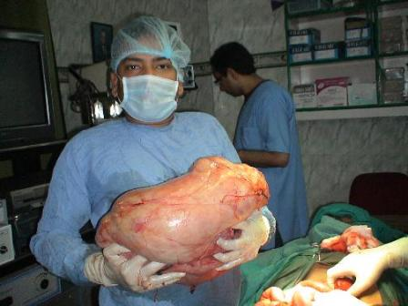

Slide 14
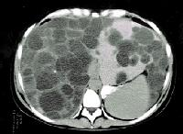
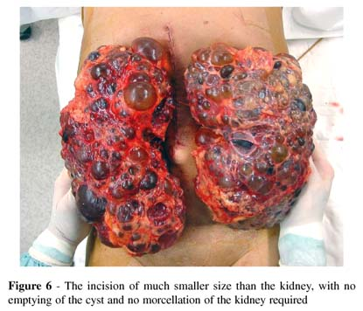
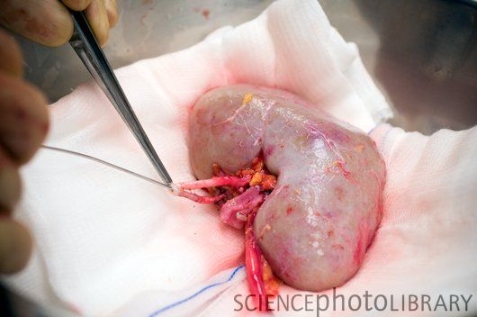
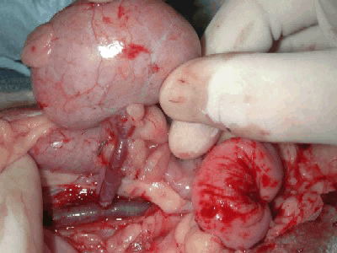

Slide 15
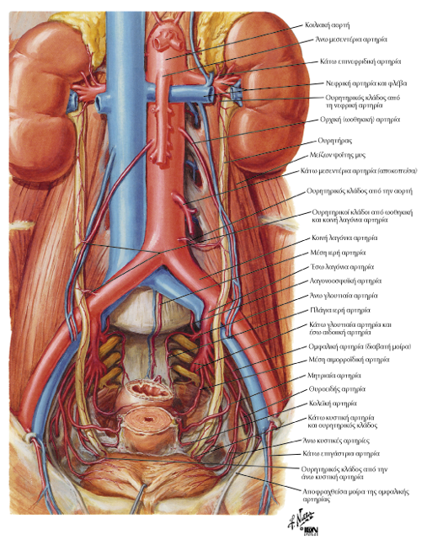
Ουρητήρας
Ανατομική θέση
Οπισθοπεριτοναϊκή (δεξιά και αριστερά της σπονδυλικής στήλης).
Πορεύεται από την πύλη του νεφρού μέχρι την είσοδο στο τοίχωμα της ουροδόχου κύστεως.
Διακρίνεται σε ενδοκοιλιακή και πυελική μοίρα.
Η κοιλιακή μοίρα πορεύεται μπροστά από τον μείζονα ψοΐτη μυ.

Slide 16
Ουρητήρας - Ανατομικές σχέσεις
Πίσω από την κοιλιακή μοίρα βρίσκονται: ο τετράγωνος οσφυϊκός μυς, ο μείζων ψοΐτης μυς.
Χιάζεται με: τα σπερματικά αγγεία στους άνδρες, τα ωοθηκικά αγγεία στις γυναίκες.
Στην είσοδο της μικρής πυέλου χιάζεται με την έξω λαγόνια αρτηρία και φλέβα.
Μπροστά από τον δεξιό ουρητήρα βρίσκονται το δωδεκαδάκτυλο, το ανιόν κόλον και το μεσόκολο.
Μπροστά από τον αριστερό ουρητήρα βρίσκονται το κατιόν κόλον, το σιγμοειδές κόλον και το μεσόκολο.
Η πυελική μοίρα έρχεται σε επαφή με τα τοιχώματα της πυέλου και καλύπτεται από περιτόναιο.
Στις γυναίκες, πριν την είσοδο στην κύστη, διέρχεται κοντά από τον τράχηλο της μήτρας και πίσω από τη μητριαία αρτηρία.

Slide 17
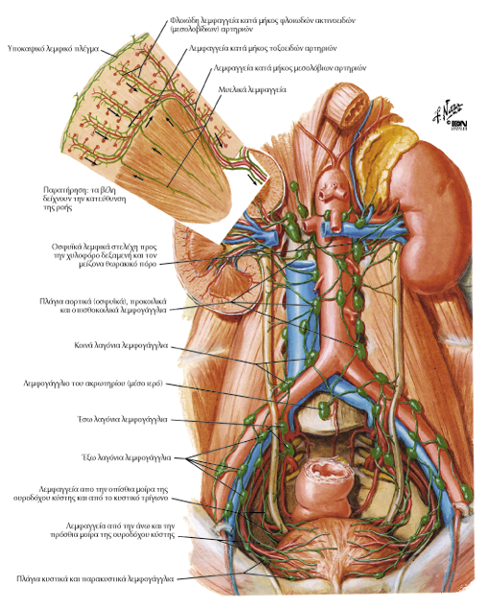
Ουρητήρας
Ανατομική δομή
Διατατός, μυώδης σωλήνας μήκους 25 εκ.
Συμβάλλει με τη νεφρική πύελο στην πυελοουρητηρική συμβολή.
Εκβάλλει στην ουροδόχο κύστη.
Ακολουθεί ενδοτοιχωματική πορεία μήκους περίπου 2 εκ. (σφιγκτηριακός μηχανισμός).

Slide 18
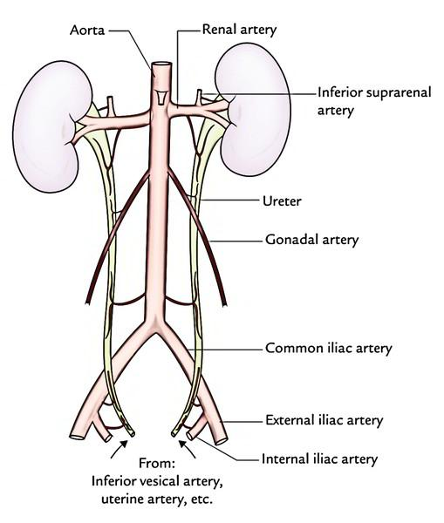
Ουρητήρας
Αγγείωση
Αιμάτωση: κλάδοι της νεφρικής αρτηρίας, της αορτής, της κοινής και της έσω λαγόνιας αρτηρίας.
Φλεβική αποχέτευση: προς τη νεφρική, την κοινή και την έσω λαγόνια φλέβα.
Νεύρωση: νεφρικό, υπογάστριο και έσω σπερματικό πλέγμα (συμπαθητικές και παρασυμπαθητικές ίνες).
Λεμφική αποχέτευση: στους αορτικούς, κοινούς λαγόνιους και έξω λαγόνιους λεμφαδένες.

Slide 19
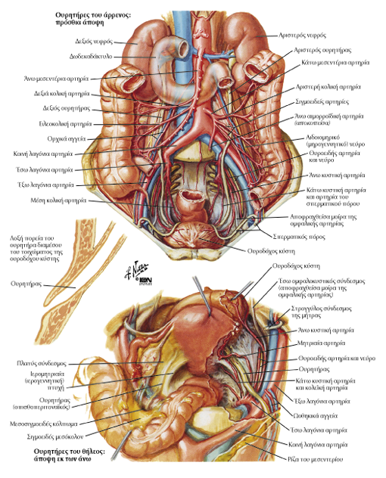
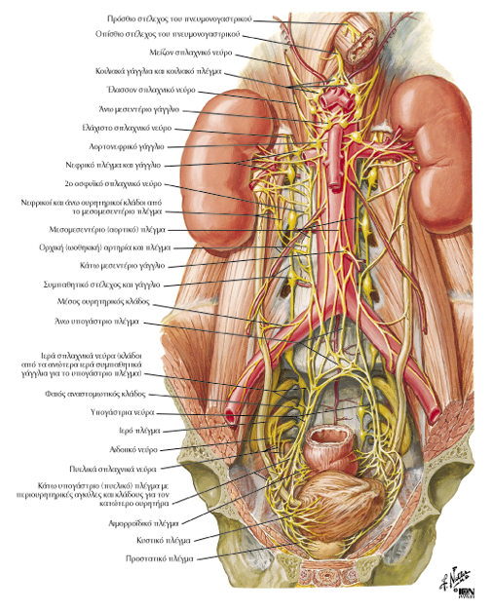

Slide 20
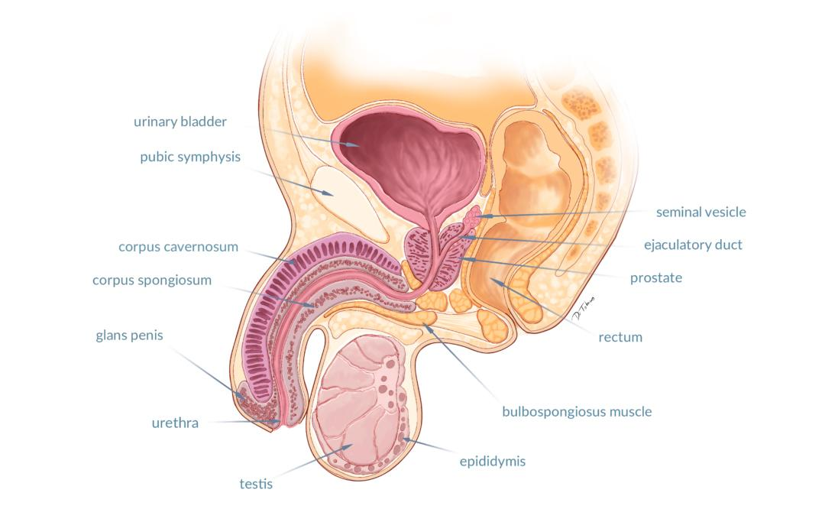
Ουροδόχος κύστη
Ανατομική θέση
Εξωπεριτοναϊκή μέσα στη μικρή πύελο.
Στα παιδιά μέχρι το 6ο έτος βρίσκεται στην κοιλία.
Ανατομικές σχέσεις
Πίσω:
  στους άνδρες: το ορθό και οι σπερματοδόχες κύστεις.
  στις γυναίκες: ο τράχηλος της μήτρας και ο κόλπος.
Μπροστά: το ηβικό οστό.
Πλάγια: τα τοιχώματα της πυέλου.
Προς τα κάτω και εμπρός: συμβάλλει με την ουρήθρα.
Στους άνδρες μπροστά από τον αυχένα βρίσκεται ο προστάτης.

Slide 21
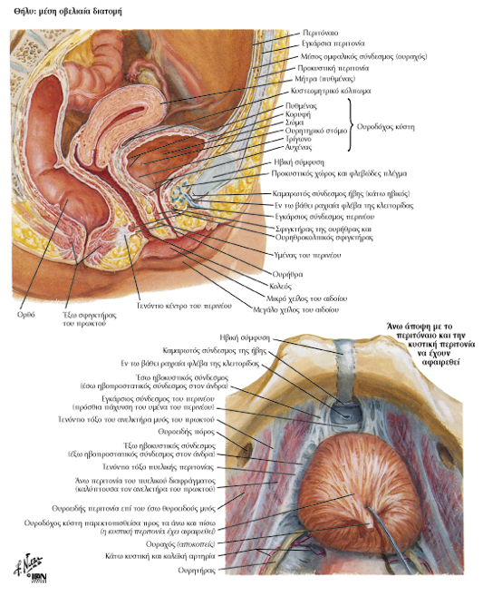
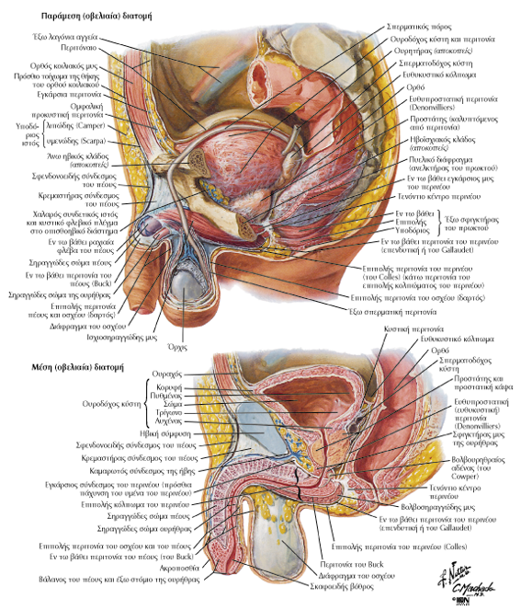

Slide 22
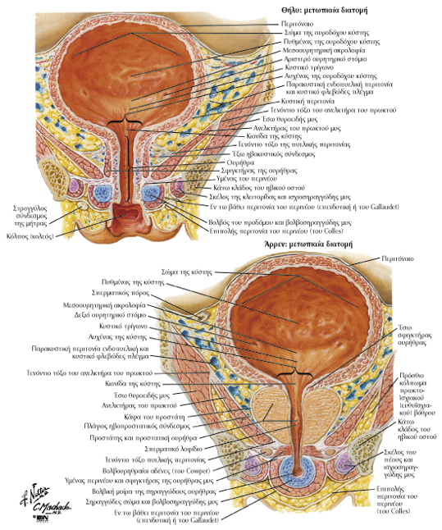
Ουροδόχος κύστη
Ανατομική δομή
Κοίλο μυώδες όργανο, σχήμα τριγωνικό.
Έχει τέσσερις επιφάνειες: άνω, οπίσθια και δύο πλάγιες.
Ο αυχένας σχηματίζει τον έσω σφιγκτήρα.
Περιβάλλεται από την κυστική περιτονία.
Το τοίχωμα αποτελείται από βλεννογόνο και μυϊκές στιβάδες.
Οι ουρητήρες εισέρχονται με λοξή πορεία.

Slide 23
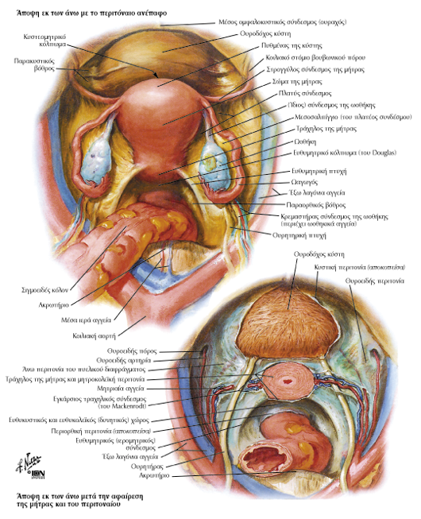

Slide 24
Ουροδόχος κύστη
Αγγείωση
Αιμάτωση: άνω και κάτω κυστικές αρτηρίες.
Φλεβική αποχέτευση: άνω και κάτω κυστικές φλέβες προς τις έσω λαγόνιες φλέβες.
Νεύρωση: συμπαθητικές (Θ11–Ο2) και παρασυμπαθητικές ίνες (Ι2–Ι4).
Λεμφική αποχέτευση: στους έσω και έξω λαγόνιους και στους κοινούς λαγόνιους λεμφαδένες.

Slide 25
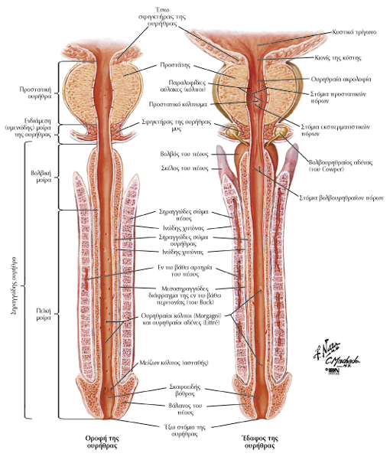
Ουρήθρα
Ανδρική ουρήθρα
Μυϊκός σωλήνας μήκους 15–20 εκ.
Εκτείνεται από την ουροδόχο κύστη μέχρι την κορυφή της βαλάνου.
Διαιρείται σε:
  προστατική,
  υμενώδη,
  σηραγγώδη μοίρα.
Παρουσιάζει την ουρηθραία ακρολοφία και τις παραλοφίδιες αύλακες.
Περιέχει το σπερματικό λοφίδιο και τον προστατικό κόλπο.
Εκατέρωθεν εκβάλλουν οι σπερματικοί πόροι.

Slide 26
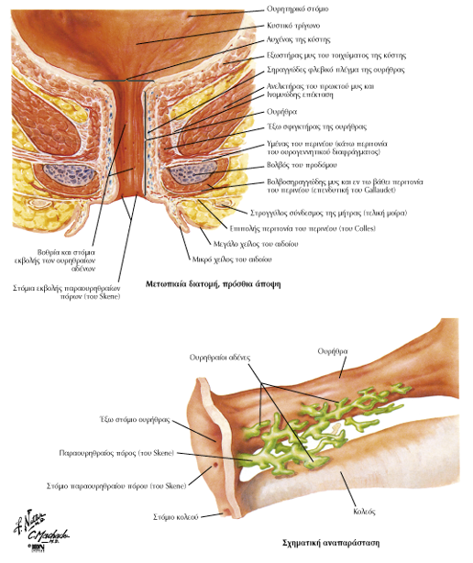
Ουρήθρα
Γυναικεία ουρήθρα
Μυϊκός σωλήνας μήκους περίπου 4 εκ.
Εκτείνεται από την ουροδόχο κύστη μέχρι τον πρόδομο του κόλπου.
Οι ουρηθραίοι και οι παραουρηθραίοι αδένες εκβάλλουν στο έξω στόμιο.

Slide 27
Ουρήθρα
Αγγείωση
Αρτηριακή παροχή: έσω αιδοιϊκές και κολπικές αρτηρίες.
Φλεβική αποχέτευση: έσω αιδοιϊκές και κολπικές φλέβες.
Νεύρωση: αιδοιϊκό πλέγμα.
Λεμφική αποχέτευση: στους ιερούς και έσω λαγόνιους λεμφαδένες, ενώ ορισμένα λεμφαγγεία εκβάλλουν στους βουβωνικούς λεμφαδένες.

Slide 28
Template?
ΕΜΒΡΥΟΛΟΓΙΑ
Πλιζ όχι ροζ, μωβ, πρασινο, μαρεσουν τα μπλε του εκπα
Θεόδωρος Μαριόλης Σαψάκος
Καθηγητής
Email: theodorosmariolis@yahoo.gr
Τ: 6972910328

Slide 29
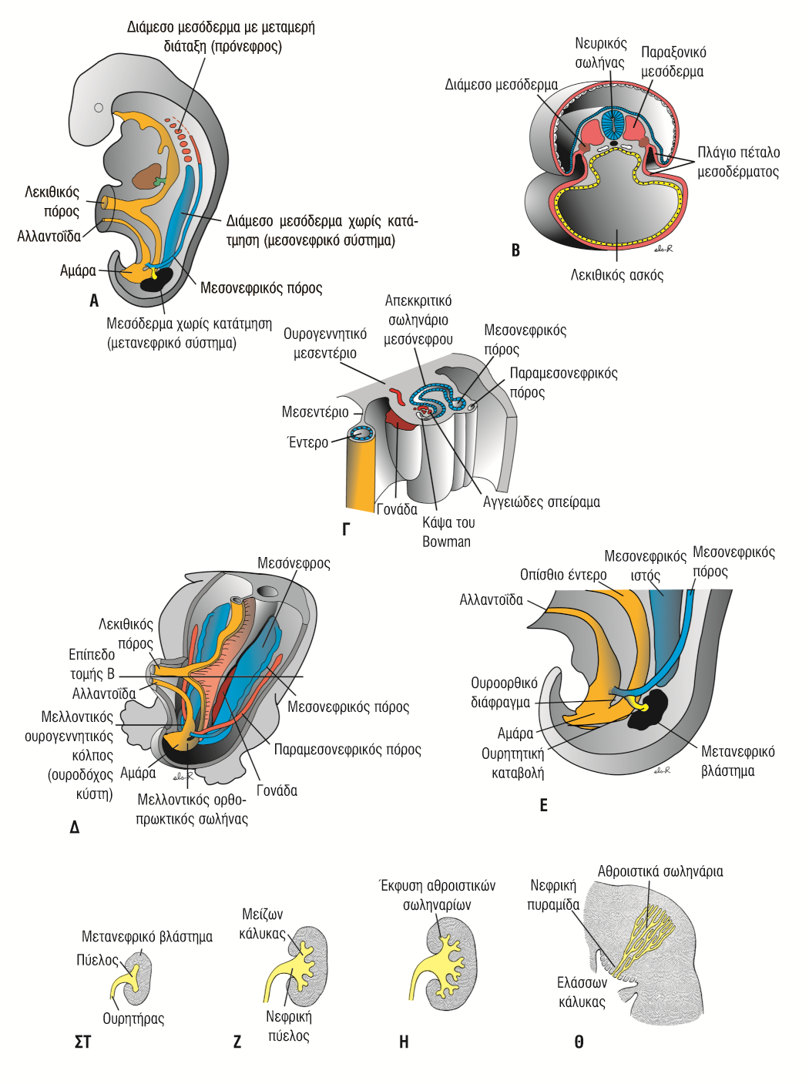
Εμβρυολογία του νεφρού
Οι νεφροί προέρχονται από το διάμεσο μεσόδερμα.
Υπάρχουν τρία διαδοχικά στάδια ανάπτυξης:
  Πρόνεφρος
  Μεσόνεφρος
  Μετάνεφρος
4η – 8η – 10η εβδομάδα: πρόνεφρος, μεσόνεφρος, μετάνεφρος.
Την 6η–7η εβδομάδα αναπτύσσονται οι μείζονες και οι ελάσσονες κάλυκες.
Αρχίζει ο σχηματισμός των νεφρώνων, οι οποίοι συνδέονται με τα αθροιστικά σωληνάρια και είναι λειτουργικοί από τη 10η εβδομάδα.

Slide 30
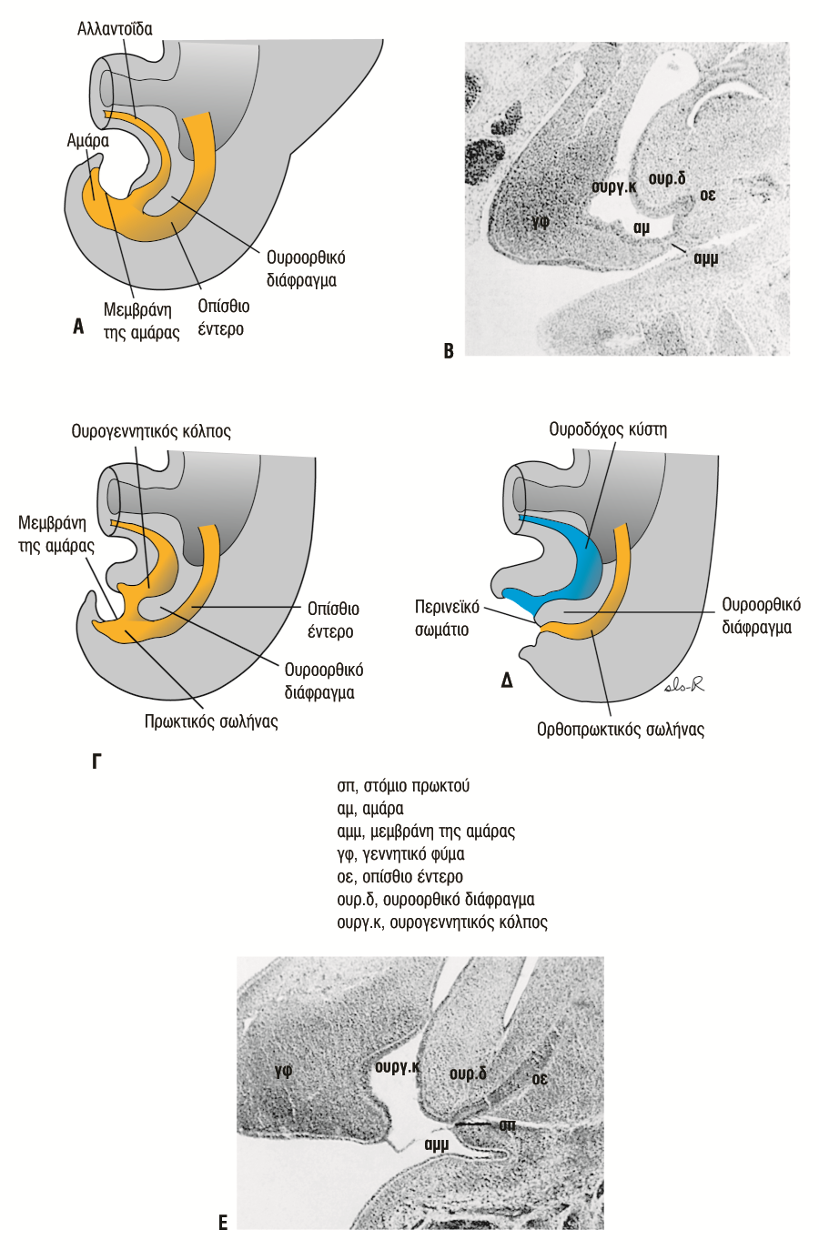
Εμβρυολογία του νεφρού
Το διάμεσο μεσόδερμα του γαστριδίου προβάλλει από το ραχιαίο τοίχωμα του ενδοεμβρυϊκού κοιλώματος.
Έχει δύο ακρολοφίες:
  την έσω γεννητική,
  την έξω νεφρογόνο.
Στη νεφρογόνο ακρολοφία σχηματίζονται δύο πόροι:
  ο μεσονεφρικός πόρος ή πόρος του Wolff,
  ο παραμεσονεφρικός πόρος ή πόρος του Müller.

Slide 31
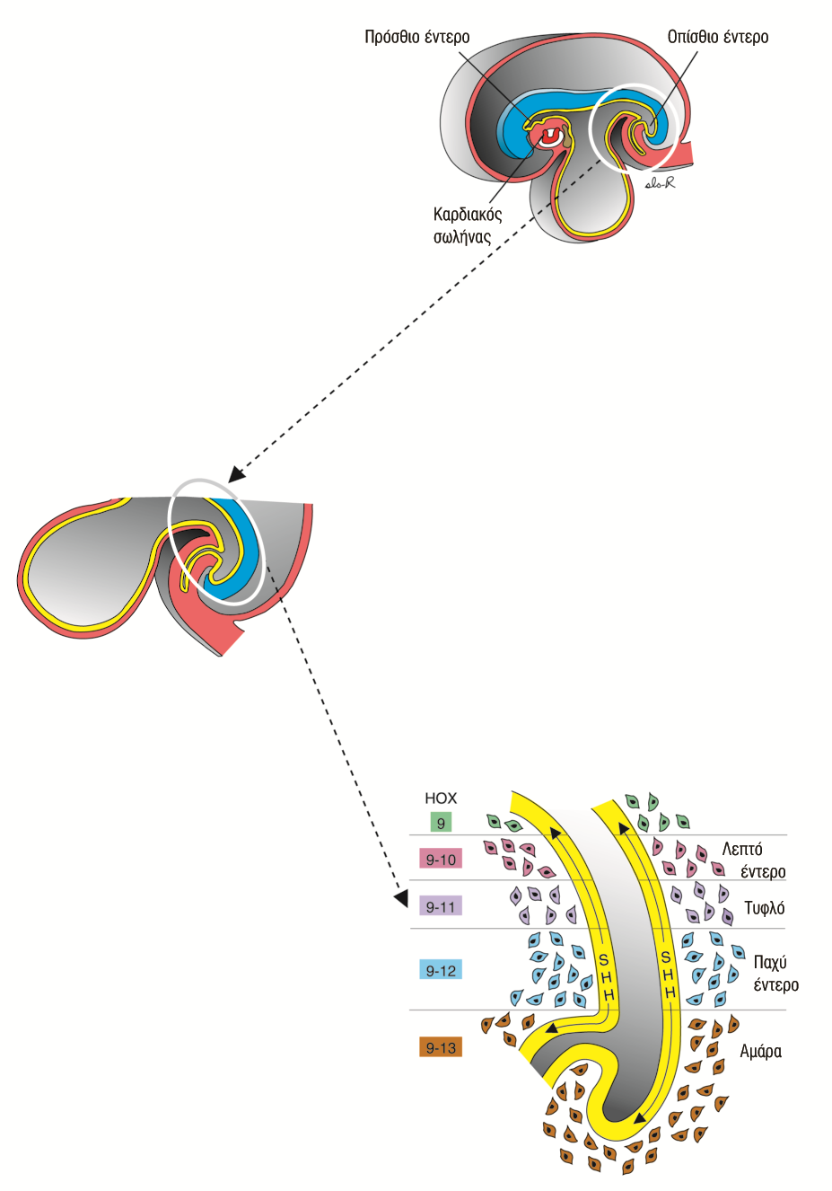
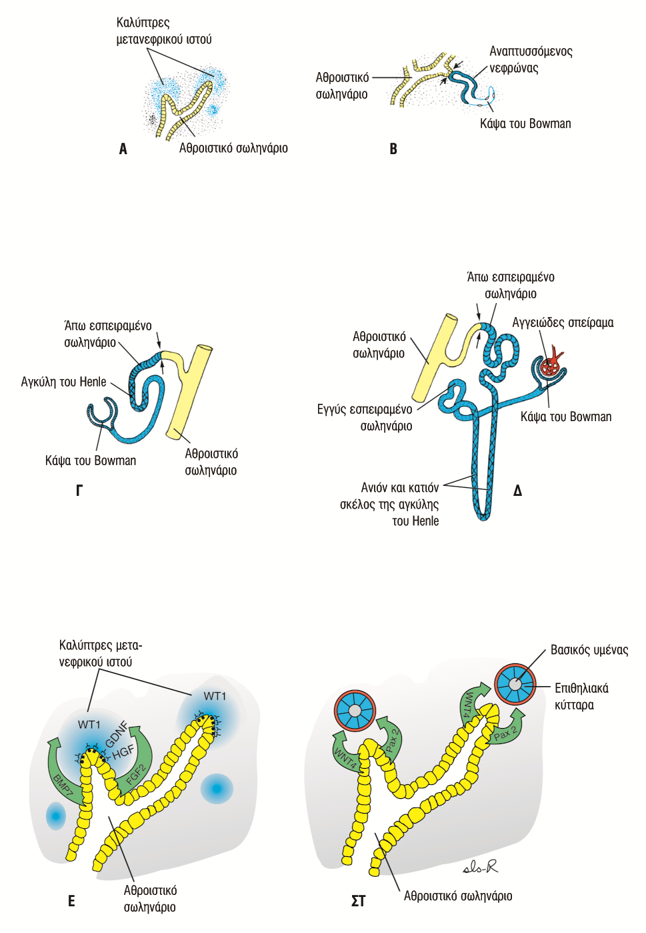

Slide 32

Εμβρυολογία του ουρογεννητικού συστήματος
Το ουροορθικό διάφραγμα μεταξύ της αλλαντοΐδας και του οπίσθιου εντέρου διαιρεί την αμάρα κατά το στεφανιαίο επίπεδο:
  στο πρόσθιο τμήμα σχηματίζεται ο ουρογεννητικός κόλπος,
  στο οπίσθιο το ορθό.
Η ανώτερη μοίρα του ουρογεννητικού κόλπου είναι η ατρακτοειδής ουροδόχος κύστη.
Η κατώτερη πυελική και φαλλική μοίρα του ουρογεννητικού κόλπου σχηματίζουν την ουρήθρα και τους συνοδούς αδένες και ιστούς για κάθε φύλο.
Ο ουρητήρας εκβάλλει στην αναπτυσσόμενη ουροδόχο κύστη.
Συγγενείς ανωμαλίες της αμάρας:
  επικοινωνία,
  συρίγγιο,
  ατρησία πρωκτού.

Slide 33
Ανάπτυξη των νεφρών
Ο πρόνεφρος δεν εξελίσσεται ποτέ.
Ο μεσόνεφρος (λειτουργικός):
  διαθέτει σπειράματα και μεσονεφρικά σωληνάρια,
  αποχετεύει τα ούρα στη διαπυεμένη αμάρα μέσω του μεσονεφρικού πόρου.
Μετά την 8η εβδομάδα το μεσονεφρικό μεσόδερμα αρχίζει να εξαφανίζεται.
Ο μεσονεφρικός πόρος του Wolf στα θήλεα υποστρέφει, ενώ στα άρρενα συνδέεται με τον αναπτυσσόμενο όρχι ως σπερματικός πόρος.
Ο μετάνεφρος είναι ο οριστικός νεφρός.
Ο μετάνεφρος μετακινείται προς τα άνω και στρέφεται κατά 90° προς τα έσω.
Η πύλη του αρχικά στρέφεται προς τα εμπρός.
Ο ουρητήρας προέρχεται από την καταβολή του ουρητήρα που εκφύεται από το ουραίο άκρο του μεσονεφρικού πόρου και εκβάλλει στην ουροδόχο κύστη.

Slide 34
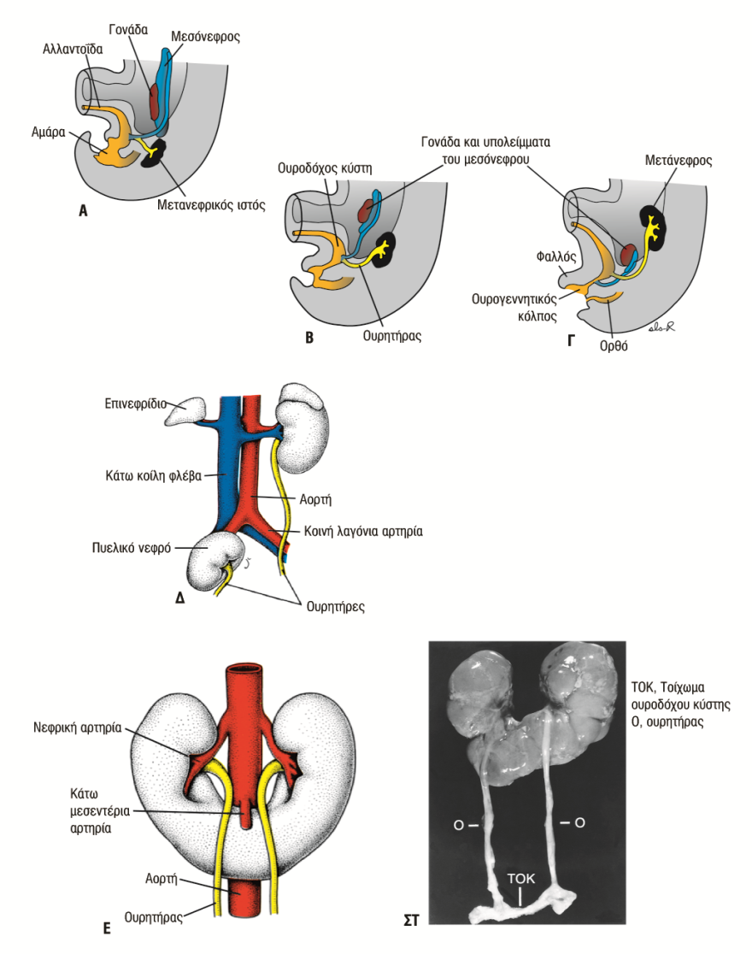
Σχηματισμός του μόνιμου νεφρού
Οι μόνιμοι νεφροί αναπτύσσονται από δύο καταβολές:
Καταβολή του ουρητήρα
Δημιουργεί:
τον ουρητήρα,
τη νεφρική πύελο,
τους μείζονες κάλυκες,
τους ελάσσονες κάλυκες,
τα αθροιστικά σωληνάρια.

Slide 35
Σχηματισμός του μόνιμου νεφρού
Μετανεφρικό μεσόδερμα
Δημιουργεί το σύστημα σωληναρίων του νεφρώνα:
  κάψα του Bowman,
  εγγύς εσπειραμένο σωληνάριο,
  αγκύλη του Henle,
  άπω εσπειραμένο σωληνάριο.
Τα αγγεία του μετάνεφρου κατά την άνοδο αναπτύσσονται από τα αγγεία της αντίστοιχης περιοχής και στη συνέχεια υποστρέφουν μέχρι να δημιουργηθούν τα μόνιμα αγγεία.
Ανωμαλίες περιστροφής και ανόδου.

Slide 36
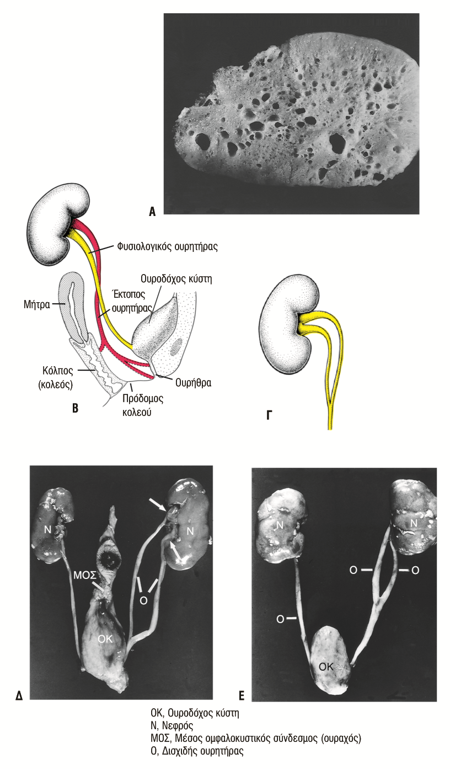
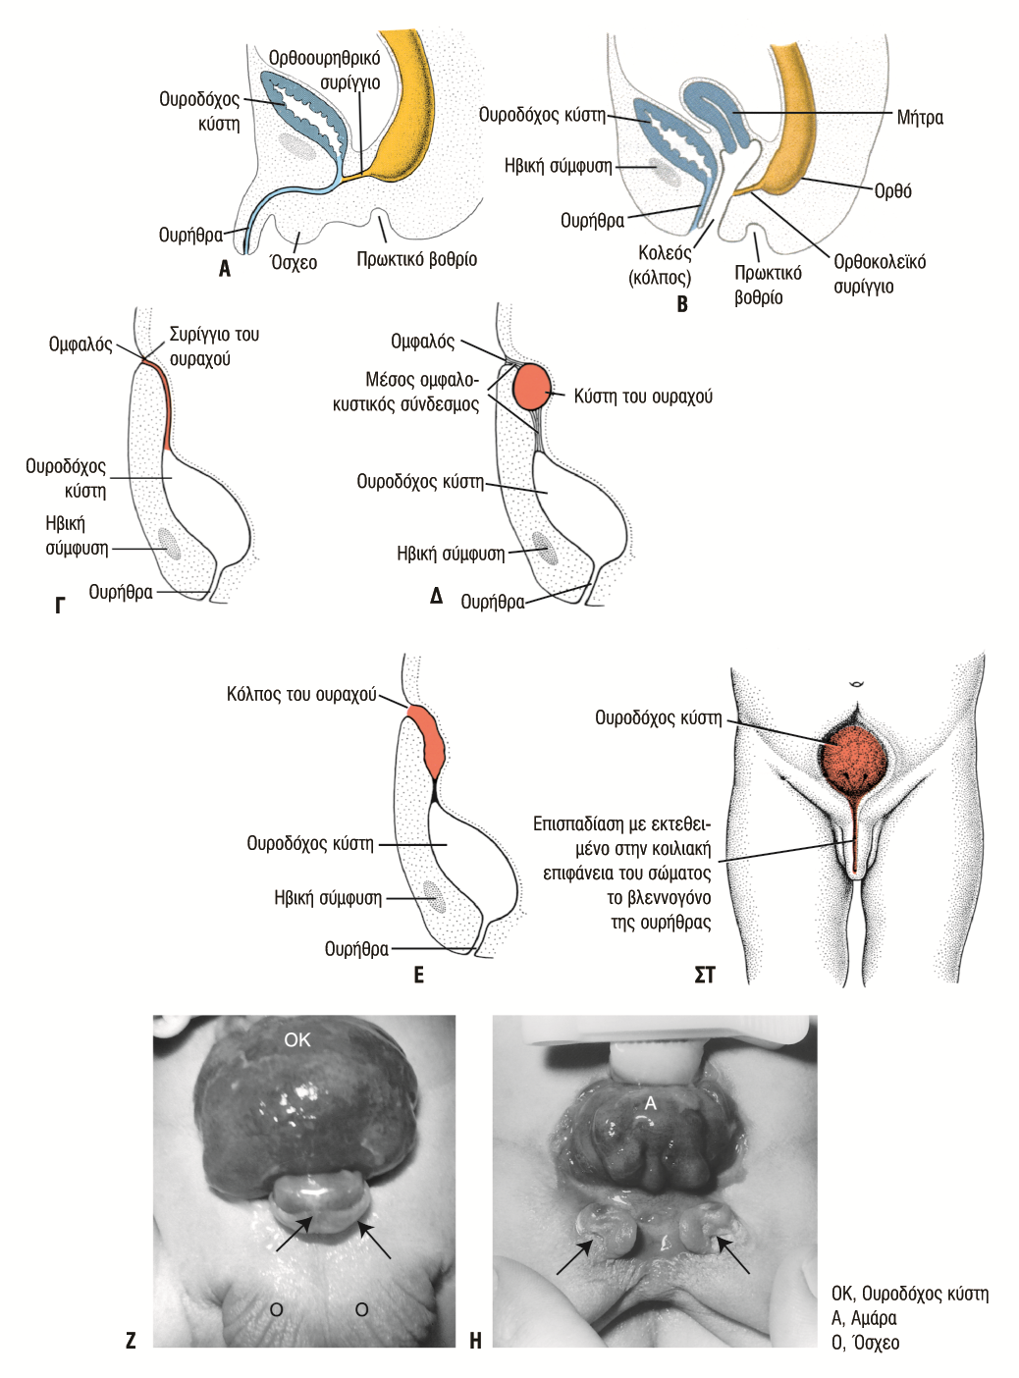

Slide 37
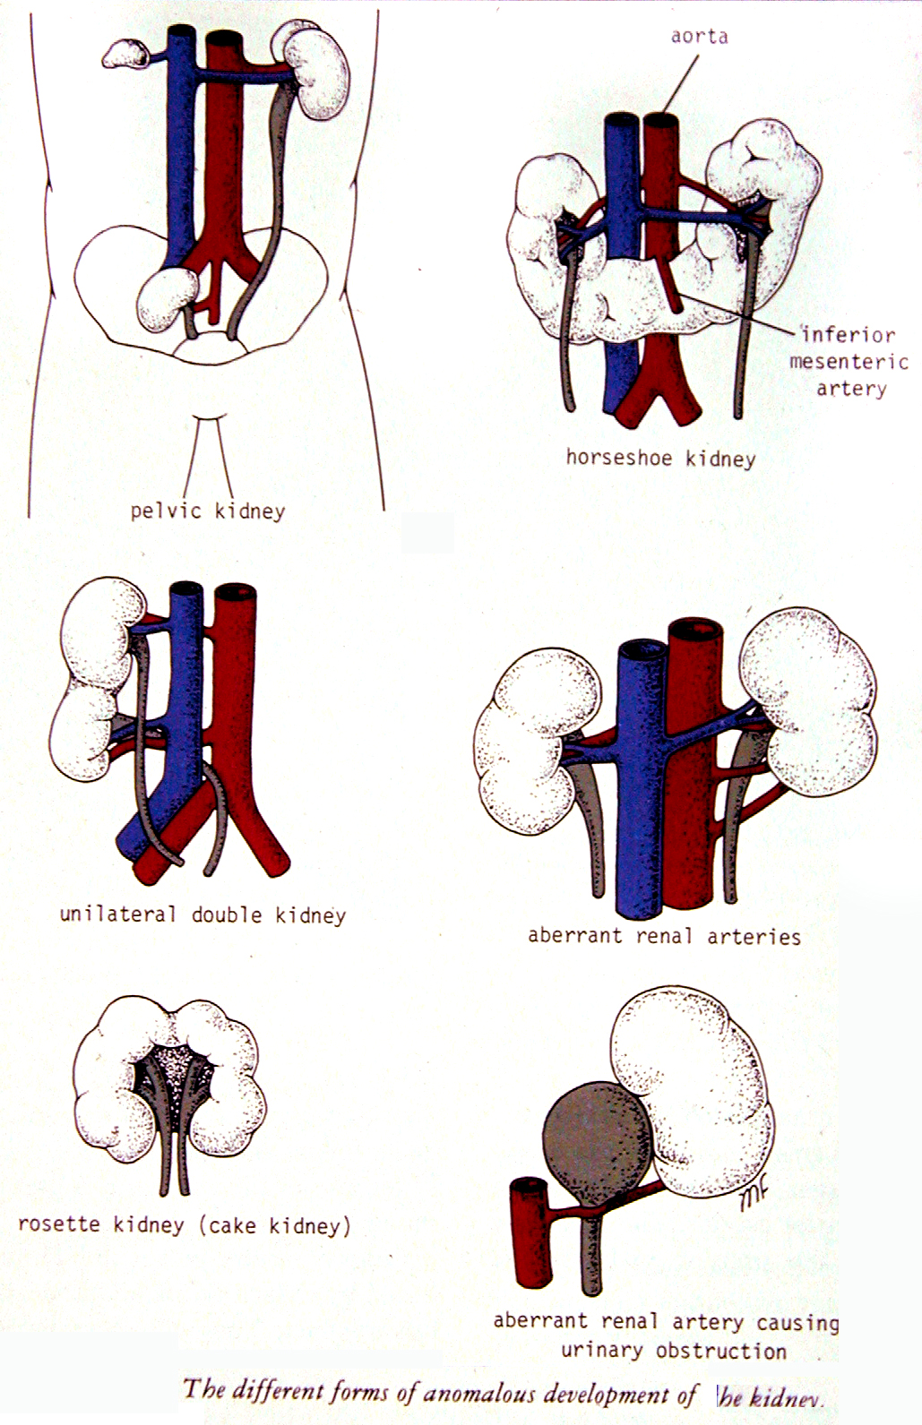
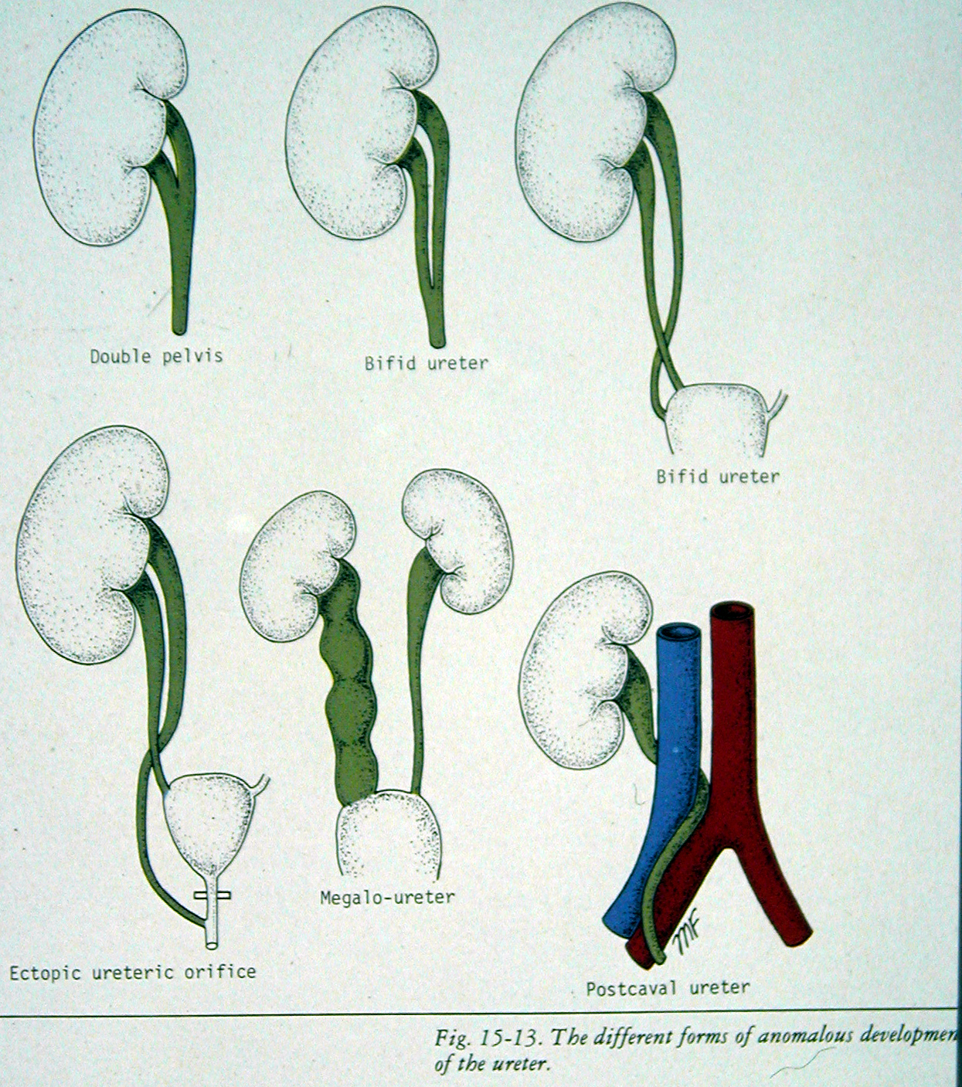

Slide 38
Template?
ΙΣΤΟΛΟΓΙΑ
Πλιζ όχι ροζ, μωβ, πρασινο, μαρεσουν τα μπλε του εκπα
Θεόδωρος Μαριόλης Σαψάκος
Καθηγητής
Email: theodorosmariolis@yahoo.gr
Τ: 6972910328

Slide 39
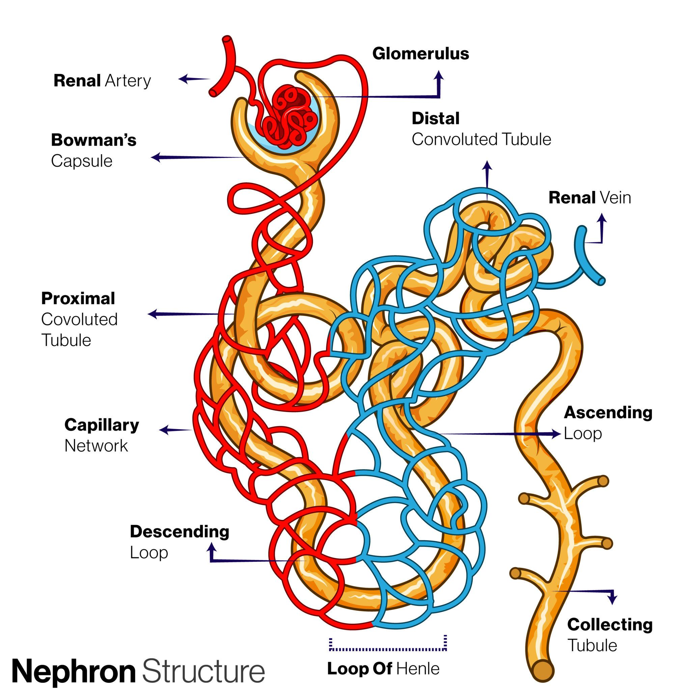
Νεφρώνας
Λειτουργική μονάδα του νεφρού αποτελείται από:
Αγγειώδες σπείραμα
  Προσαγωγό αρτηρίδιο
  Αγγειώδες σπείραμα
  Απαγωγό αρτηρίδιο

Slide 40
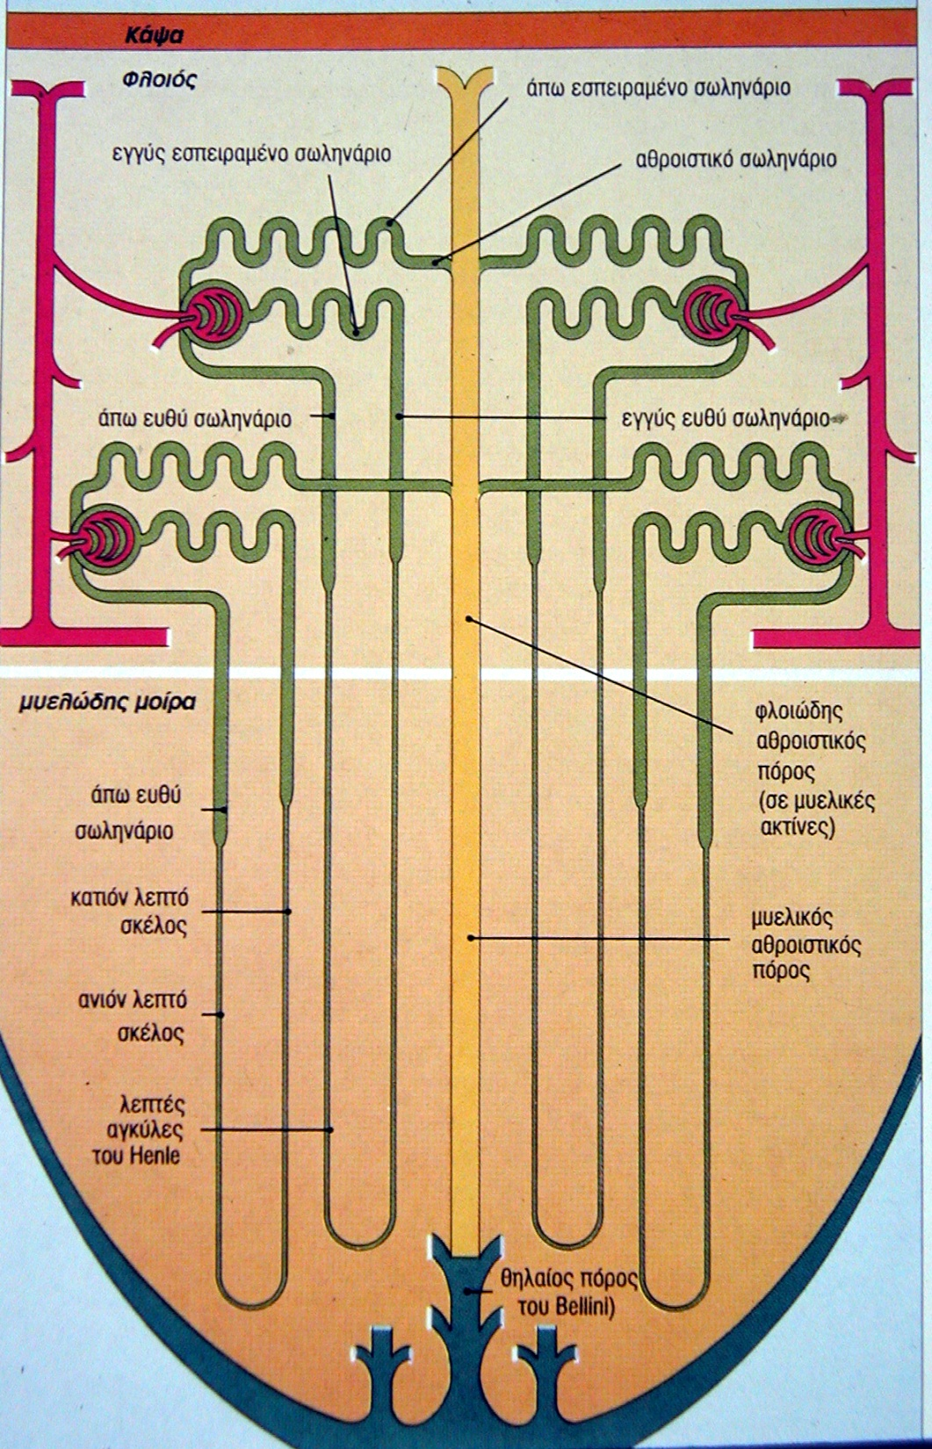
Νεφρώνας
Ουροφόρο σωληνάριο, το οποίο αποτελείται από:
  Κάψα Bowman
  Εγγύς εσπειραμένο σωληνάριο
  Κατιόν σκέλος αγκύλης του Henle
  Αγκύλη του Henle
  Ανιόν σκέλος αγκύλης του Henle
  Άπω εσπειραμένο σωληνάριο
  Αθροιστικό σωληνάριο

Slide 41
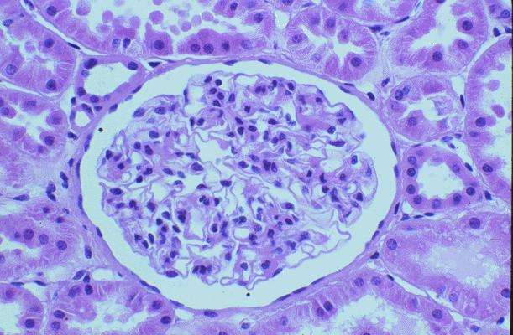
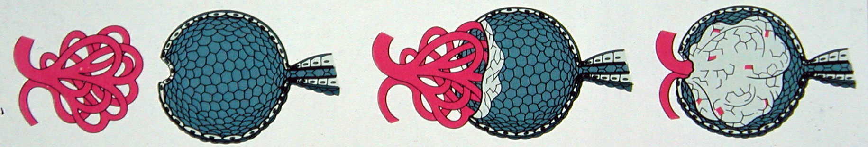

Slide 42
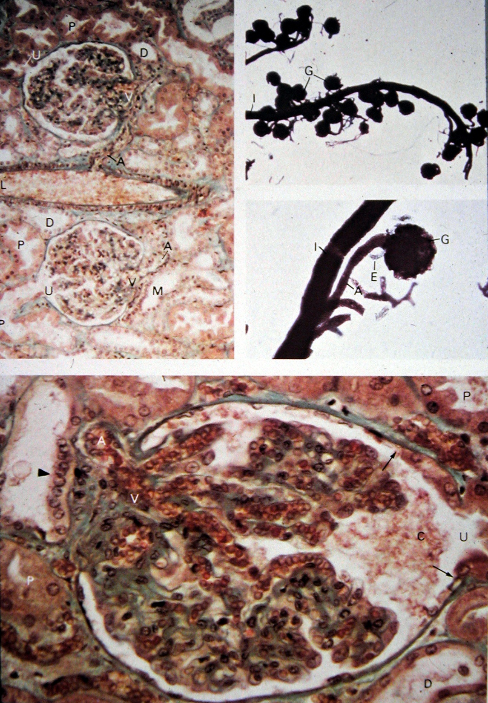
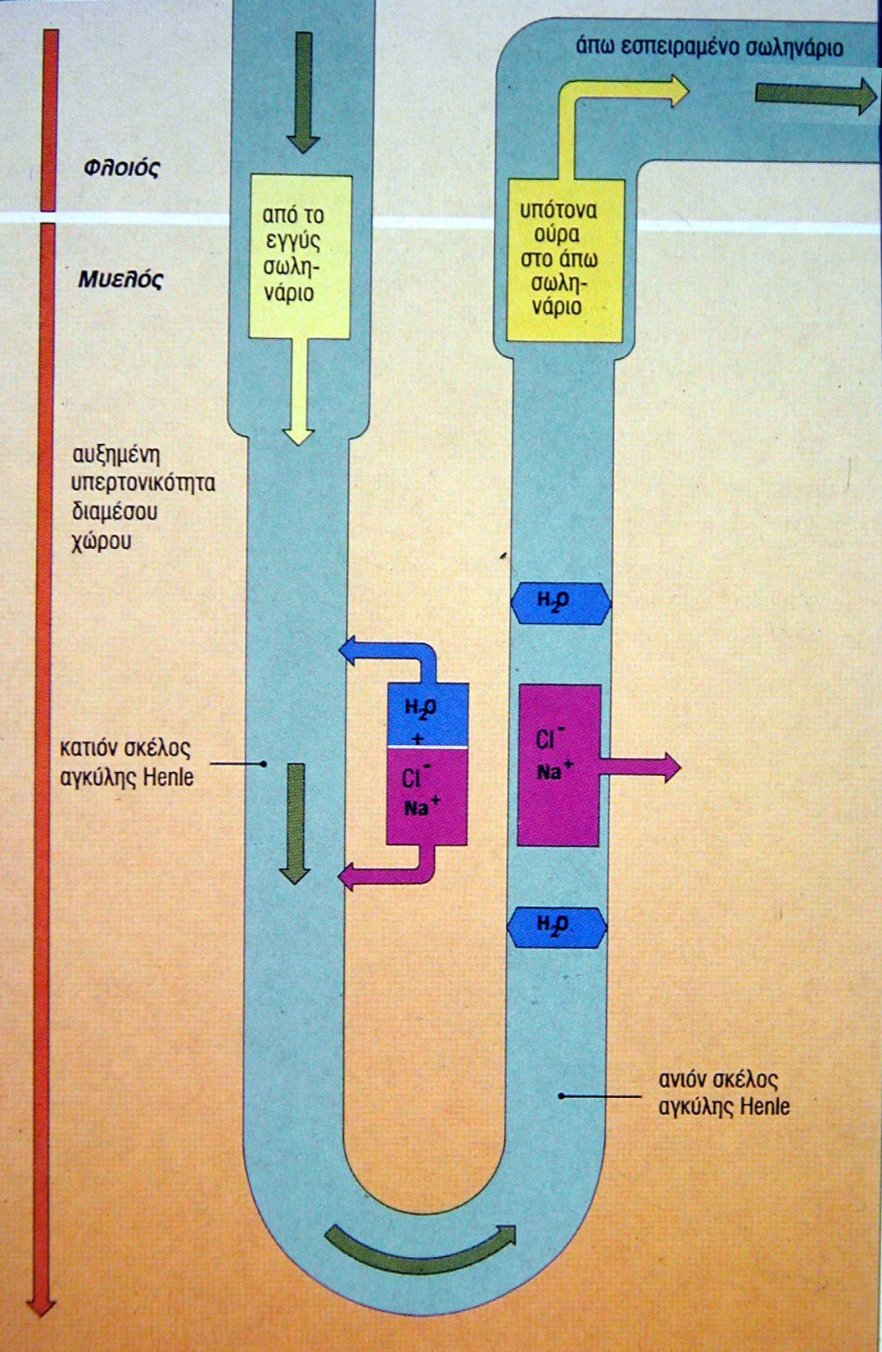
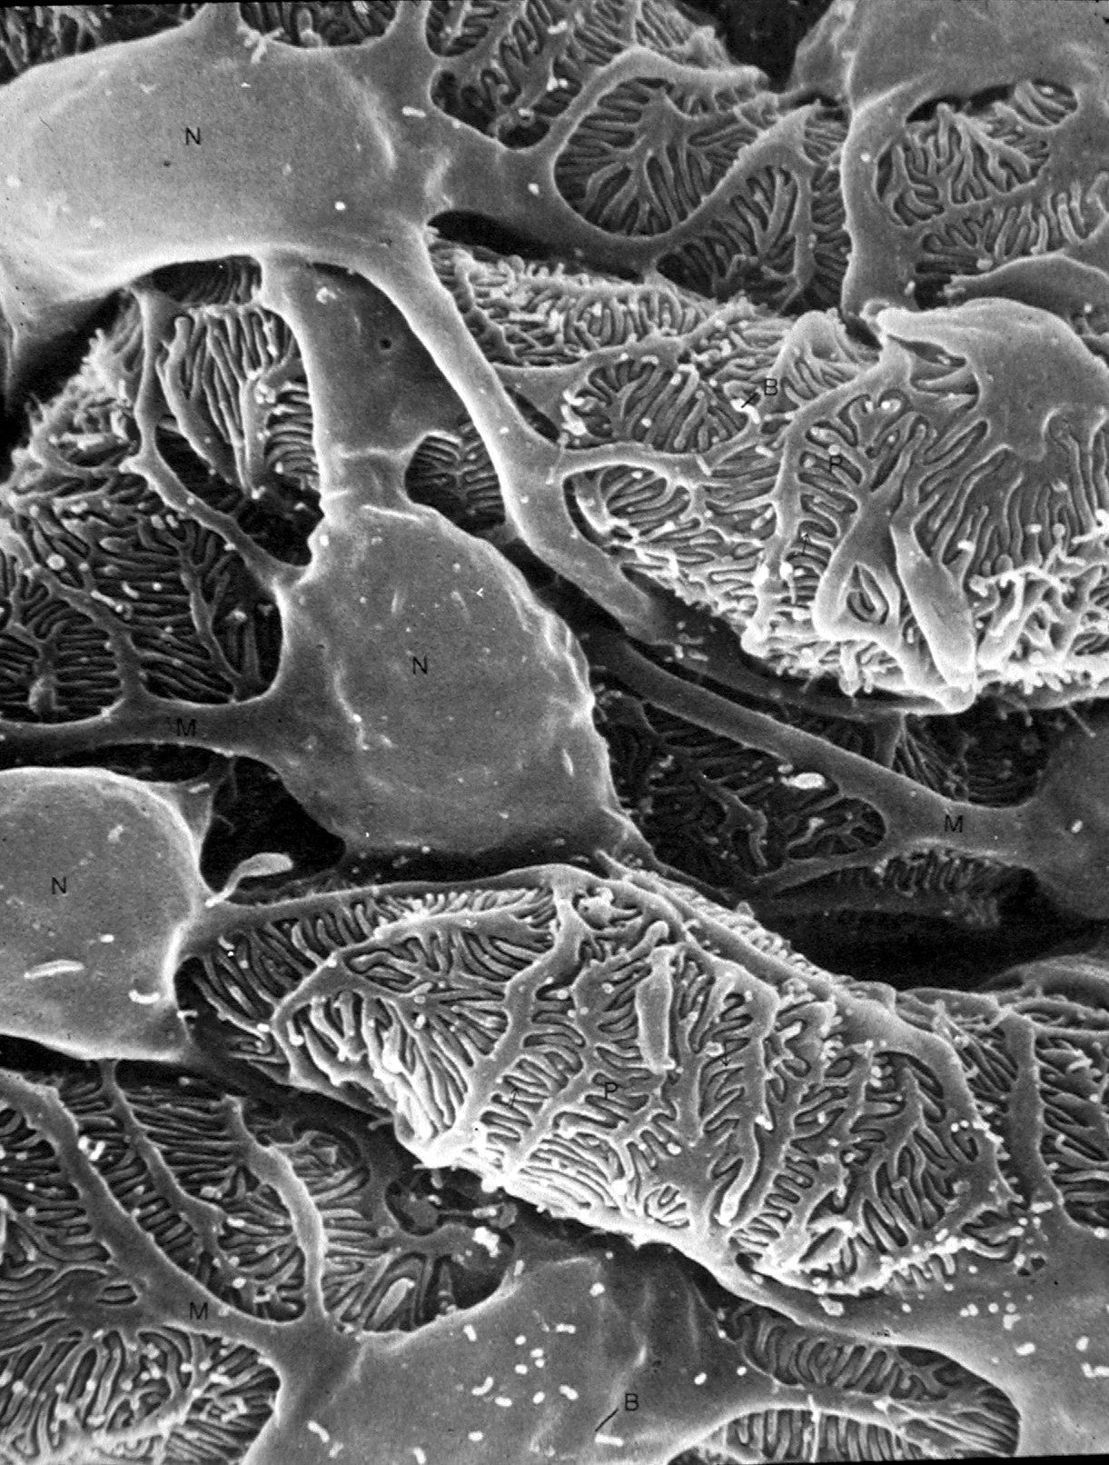


Slide 43

Νεφρική Μικροκυκλοφορία
Μεσολόβια αρτηρία
Προσαγωγό αρτηρίδιο
Αγγειώδες σπείραμα
Απαγωγό αρτηρίδιο
Περισωληναριακό πλέγμα
Αποχετευτικά φλεβίδια
Μεσολόβια φλέβα

Slide 44

Ιστολογική Δομή Αγγειώδους Σπειράματος
Ενδοθηλιακά κύτταρα με θυρίδες
Βασική μεμβράνη
Επιθηλιακά κύτταρα (ποδοκύτταρα)

Slide 45

Μεσάγγειο
Αποτελείται από:
Μεσαγγειακά κύτταρα
Μεσαγγειακή μεσοκυττάρια ουσία
Λειτουργίες:
Στήριξη
Φαγοκυττάρωση
Έλεγχος αιματικής ροής

Slide 46
Ιστολογική Δομή Ουροφόρου Σωληναρίου
Αποτελείται από κυβοειδές ή κυλινδρικό επιθήλιο με μικρολάχνες.
Διαθέτει βασική μεμβράνη.
Πυκνή κηλίδα
Περιοχή στο άπω εσπειραμένο σωληνάριο.
Βρίσκεται κοντά στη σπειραματική πύλη.
Ορμονική ρύθμιση
Η αλδοστερόνη και η ADH δρουν στο άπω εσπειραμένο σωληνάριο.

Slide 47




Slide 48

Παρασπειραματική Συσκευή
Περιέχει κύτταρα που παράγουν ρενίνη.
Περιλαμβάνει:
  Παρασπειραματικά κύτταρα
  Δαντελωτά κύτταρα
  Πυκνή κηλίδα (αισθητήρες Na⁺ και Cl⁻)

Slide 49

Κατώτερη Ουροφόρος Οδός
Ουρητήρας
Αποτελείται από:
Μεταβατικό επιθήλιο (πολύστιβο με κυβοειδή, πολυγωνικά και κυλινδρικά κύτταρα)
Υποβλεννογόνιο χιτώνα
Μυϊκό χιτώνα (έσω επιμήκη και μέση κυκλοτερή στιβάδα)

Slide 50

Κατώτερη Ουροφόρος Οδός
Ουροδόχος κύστη
Αποτελείται από:
Μεταβατικό επιθήλιο
Υποβλεννογόνιο χιτώνα
Μυϊκό χιτώνα (έσω επιμήκη, μέση κυκλοτερή και έξω επιμήκη στιβάδα)

Slide 51

Κατώτερη Ουροφόρος Οδός
Ουρήθρα
Στη γυναίκα αποτελείται από πολύστιβο κυβοειδές επιθήλιο.
Στον άνδρα:
  Κεντρικά: μεταβατικό επιθήλιο
  Στη συνέχεια: ψευδοπολύστιβο κυλινδρικό
  Περιφερικά: πολύστιβο πλακώδες επιθήλιο

Slide 52
Ερωτήσεις
Περιγραφή της ανατομικής δομής του νεφρού.
Περιγραφή της ανατομικής θέσης και των ανατομικών σχέσεων του δεξιού και του αριστερού νεφρού.
Περιγράψτε τα ανατομικά στοιχεία της πύλης του νεφρού.
Περιγράψτε την αρτηριακή παροχή, τη φλεβική και τη λεμφική αποχέτευση του νεφρού.
Περιγραφή της ανατομικής δομής του ουρητήρα.
Περιγράψτε την ανατομική θέση και τις ανατομικές σχέσεις του δεξιού και του αριστερού ουρητήρα.
Περιγραφή της ανατομικής δομής της ουροδόχου κύστεως.
Περιγράψτε την ανατομική θέση και τις ανατομικές σχέσεις της ουροδόχου κύστεως.

Slide 53
Ερωτήσεις
Περιγράψτε τη νεύρωση της ουροδόχου κύστεως.
Περιγράψτε την εμβρυολογική προέλευση του νεφρού και του ουρητήρα.
Ποιες ανατομικές δομές παράγονται από το βλάστημα του ουρητήρα;
Περιγράψτε την εμβρυολογική προέλευση της ουροδόχου κύστεως.
Περιγράψτε τις κύριες δομές του νεφρώνα.
Περιγράψτε την ιστολογική δομή του αγγειώδους σπειράματος.
Περιγράψτε την ιστολογική δομή και τα τμήματα του ουροφόρου σωληναρίου.
Περιγράψτε την ιστολογική δομή του ουρητήρα και της ουροδόχου κύστεως.

Slide 54
Video credits
Visual material: Complete Anatomy, © 3D4Medical by Elsevier.
Used for educational presentation purposes.

